Slide 1
ERD Practice - 온라인 전자 상거래 플랫폼

Slide 2
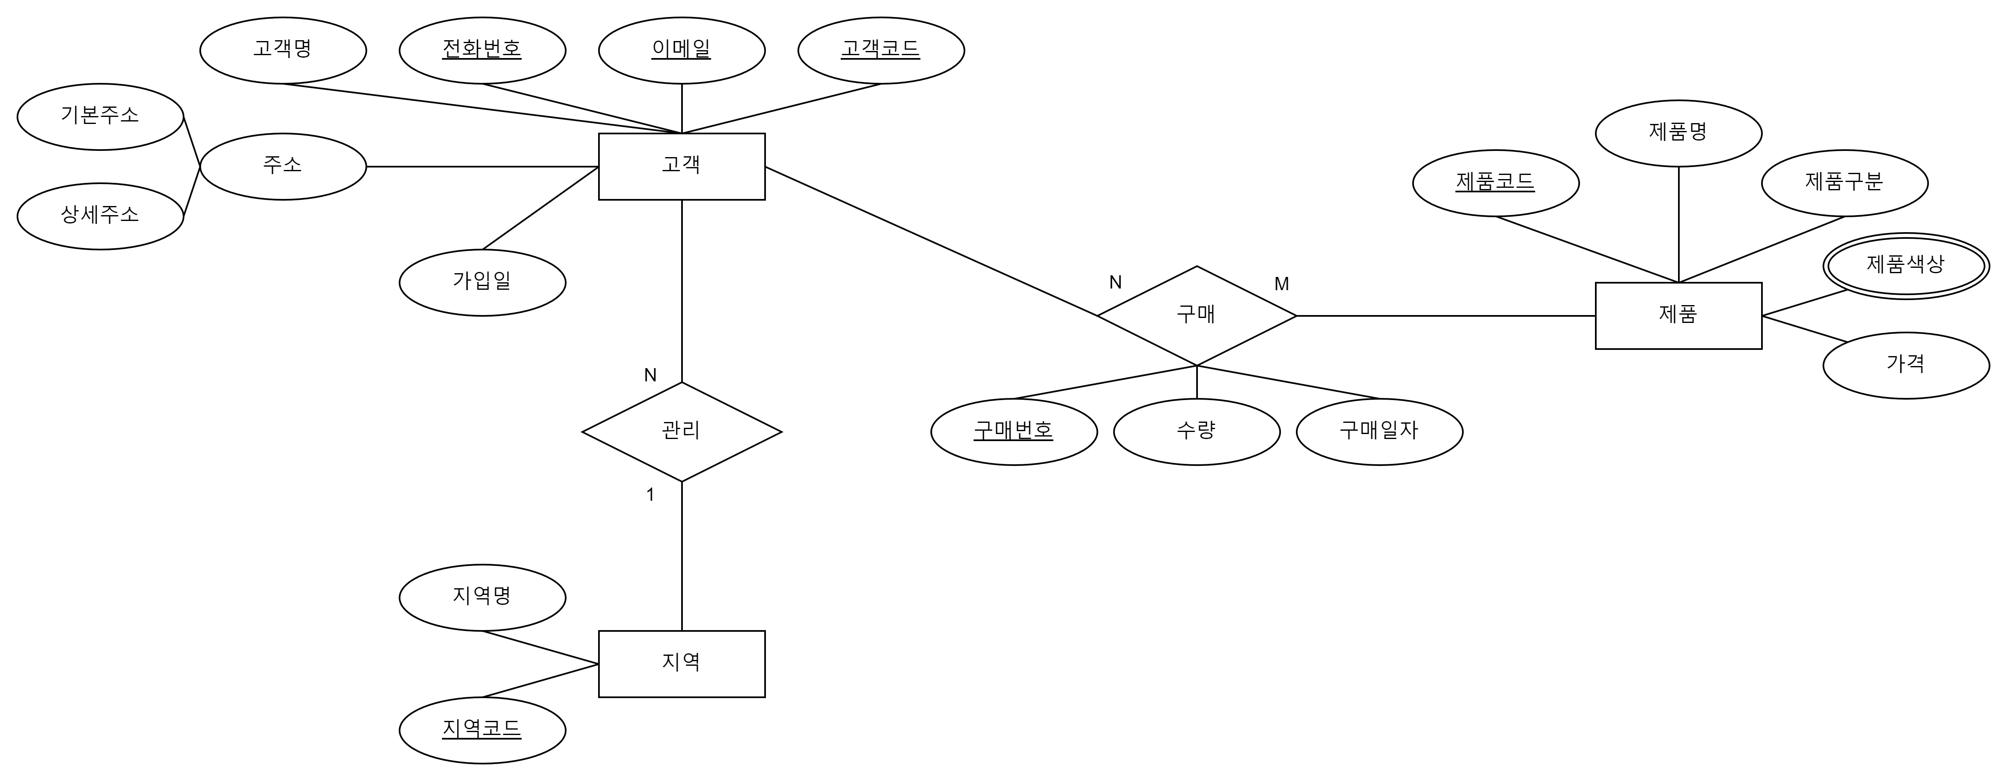
온라인 정자상거래 플랫폼 ERD 그리기 Refined Schema for COMPANY Database

